Slide 1
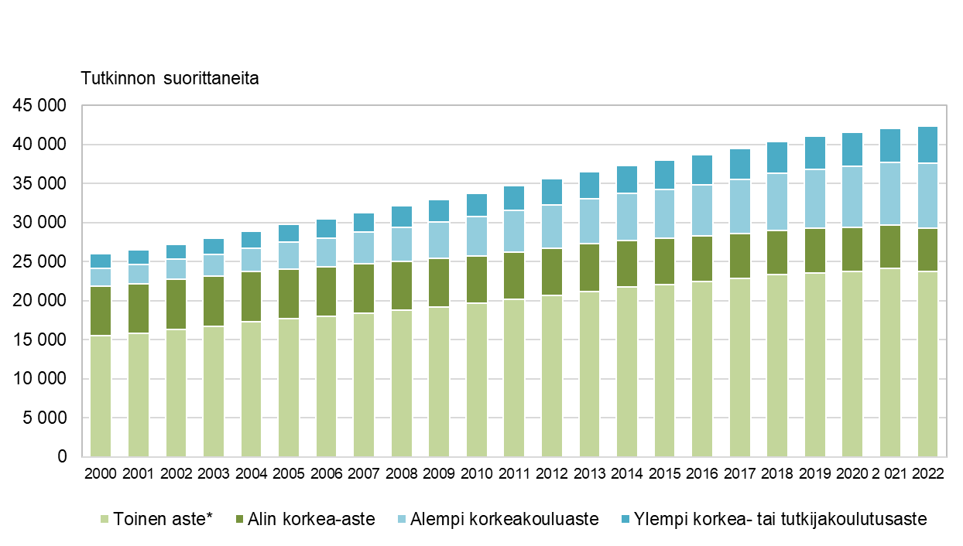
Perusasteen jälkeisen tutkinnon suorittaneet Seinäjoella 2000–2022
*Sisältää erikoisammattikoulutusasteen
Tilastokeskus, SeutuNet

Slide 2
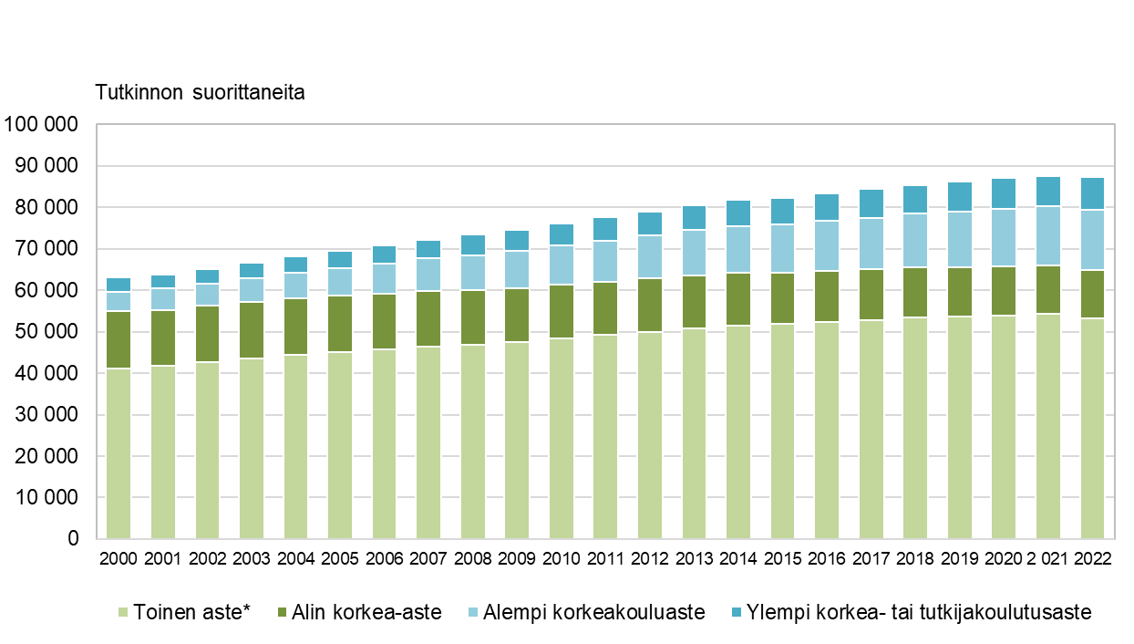
Perusasteen jälkeisen tutkinnon suorittaneet Seinäjoen kaupunkiseudulla 2000–2022
*Sisältää erikoisammattikoulutusasteen
Tilastokeskus, SeutuNet

Slide 3
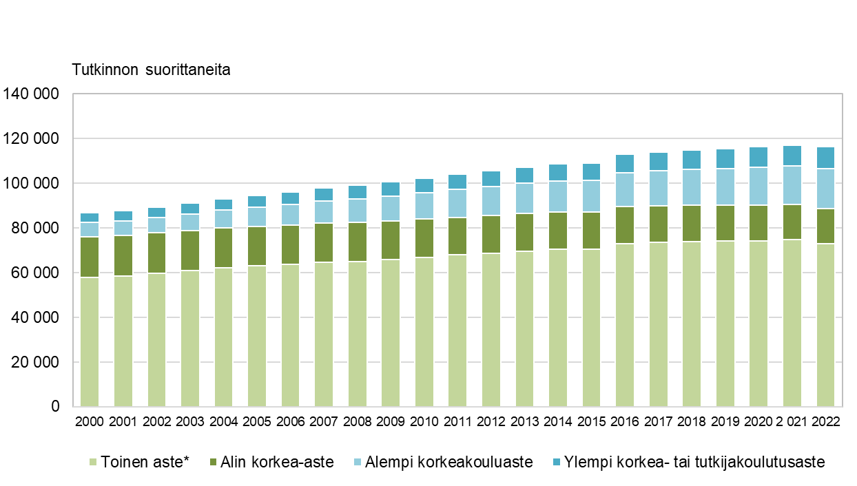
Perusasteen jälkeisen tutkinnon suorittaneet Etelä-Pohjanmaalla 2000–2022

